Slide 1
모바일 프로그래밍
스토리 보드
김동민 이동훈 주재우 주준모

Slide 2
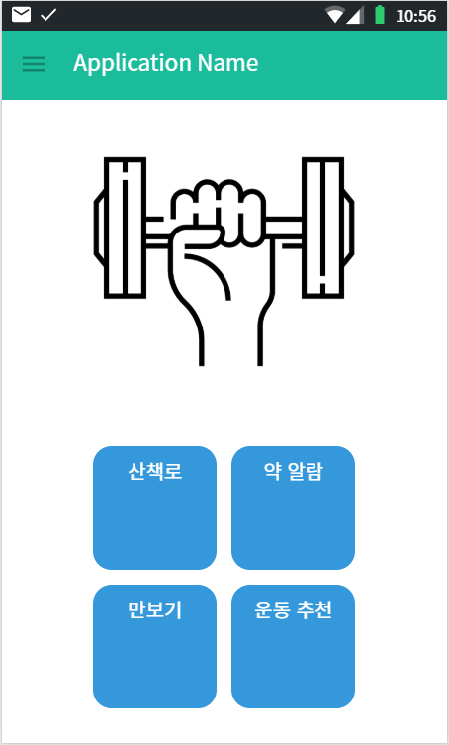
1. 메인
첫 번째 화면은 메인 화면으로,
상단의 회색 칸에는 건강 혹은 운동에
관련된 이미지를 삽입하고,
하단에는 4개의 버튼을 삽입하였다.
산책로 추천, 약 알람, 만보기, 운동 추천 등 4개의 기능을 가진다.

Slide 3
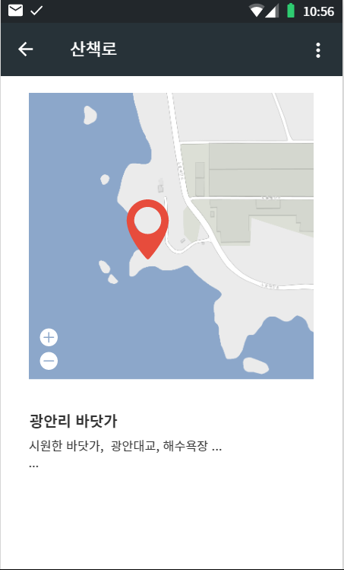
2. 산책로 추천
‘산책로’ 버튼을 누르면 산책로를 추천해주는 화면이 나온다. 지도를 화면에 띄우고 학교 주변의 산책로를 지도에 표시하고 그 산책로의 간단한 설명도 출력한다.

Slide 4
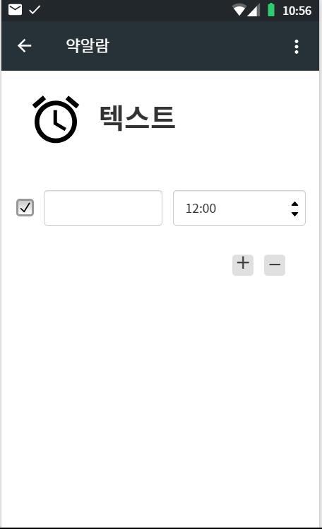
3. 약 알람
‘약 알람’ 기능은 사용자가 시간에 맞춰서 먹어야 할 약이 있다면, 직접 알람 시간을 설정하여 그 시간마다 알람으로 약 먹을 시간을 알려준다.

Slide 5
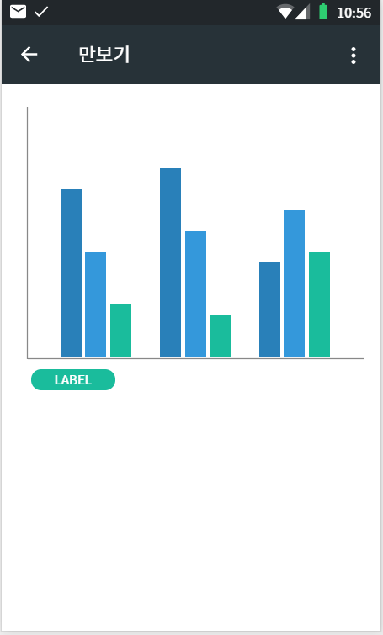
4. 만보기
‘만보기’기능은 센서를 이용해 사용자의 1일 걸음 수를 알려준다.
그리고 상단에 막대그래프를 삽입하여 날짜별로 걸음 수를 한 눈에 쉽게 볼 수 있다.

Slide 6
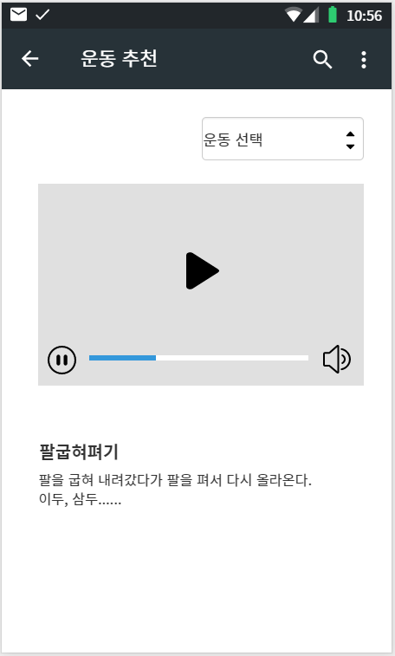
5. 운동 추천
‘운동 추천’ 기능은 상단의 드롭박스에 운동 종류들을 몇 가지 정해 놓는다.
메뉴를 선택하면 운동법을 알려주는 영상이 나오고, 그 밑에는 운동법에 대한 간단한 설명이 적혀 있다.

